Slide 1

酒店预订系统
Leftovers

Slide 2










我们
吴志成
吴游杰
林志和
郭浩滨

Slide 3
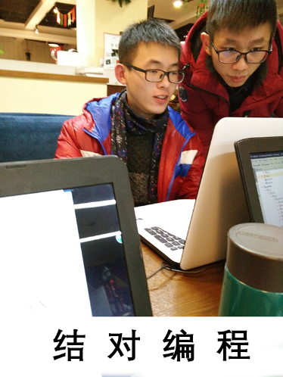
心路历程？
Intellij IDEA
MB
电脑坏了
划水
吃肉
研讨间
机房
打包
图书馆五楼

Slide 4

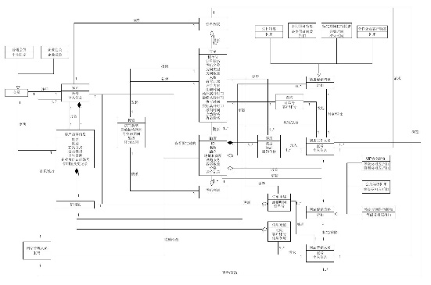








成就感
577 commits
Statistics
Timeline
Object
exe
PO List

Slide 5
困难
复杂数据对象的处理
Debug
前端效果的实现
判断输入
NullpointerException
无解
打包
stackoverflow，google
文档
找茬

Slide 6
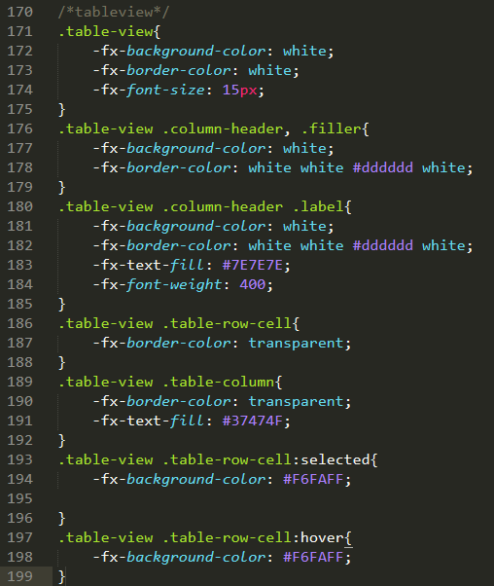
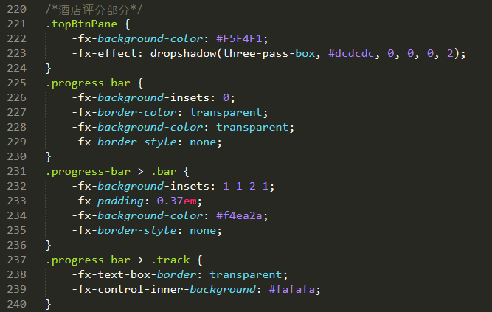
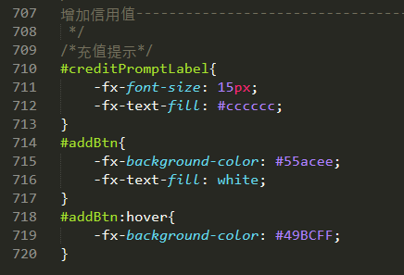
CSS

Slide 7



OBJECT
Object
Data
数据处理层
数据库
工厂

Slide 8
OBJECT
protected ResultMessage insertToSQL(String tableName, ArrayList<Object> parameters){ …
try { preparedStatement = conn.prepareStatement(this.buildAddSQL(tableName)); for(int i = 0; i < paraNum; i++){ preparedStatement.setObject(i+1, parameters.get(i)); } affectedRows = preparedStatement.executeUpdate(); } catch (SQLException e) { return ResultMessage.DataExisted; } if(affectedRows == 0){ return ResultMessage.Fail; } return ResultMessage.Success; }

Slide 9
Timeline
该酒店该房间类型新增一个订单
始：2016-12-24 14：00
终：2016-12-29 12：00
预定间数：5
17
20
16
20
2016-12-20
14：00
2016-12-21
12：00
2016-12-26
14：00
2016-12-28
12：00
Step 1：
17
20
20
16
20
20
2016-12-20
14：00
2016-12-21
12：00
2016-12-24
14：00
2016-12-26
14：00
2016-12-28
12：00
2016-12-29
12：00
Step 2：
17
20
15
11
15
20
2016-12-20
14：00
2016-12-21
12：00
2016-12-24
14：00
2016-12-26
14：00
2016-12-28
12：00
2016-12-29
12：00

Slide 10
Timeline
public class Timeline{ private int roomTotal; private ArrayList<LocalDateTime> timeline; private ArrayList<Integer> timelineRoomNums; public Timeline(int roomTotal){ // initialize roomTotal this.roomTotal = roomTotal; // initialize timeline timeline = new ArrayList<>(); timeline.add(LocalDateTime.MIN); timeline.add(LocalDateTime.MAX); // initialize roomNums timelineRoomNums = new ArrayList<>(); timelineRoomNums.add(roomTotal); } public void addPeriod(LocalDateTime[] period, int amount){ addPeriod(period[0], period[1], amount); } public void addPeriod(LocalDateTime beginTime, LocalDateTime endTime, int amount){ for (int i = addTime(beginTime, true); i <= addTime(endTime, false); i++) { timelineRoomNums.set(i, timelineRoomNums.get(i) - amount); } } ………………………

Slide 11
可以改进的地方
开会效率
分工
团队章程
学习一些优秀框架
时间安排
定期汇报自己的进度
提前学习技术
做好风险评估
写好文档

Slide 12
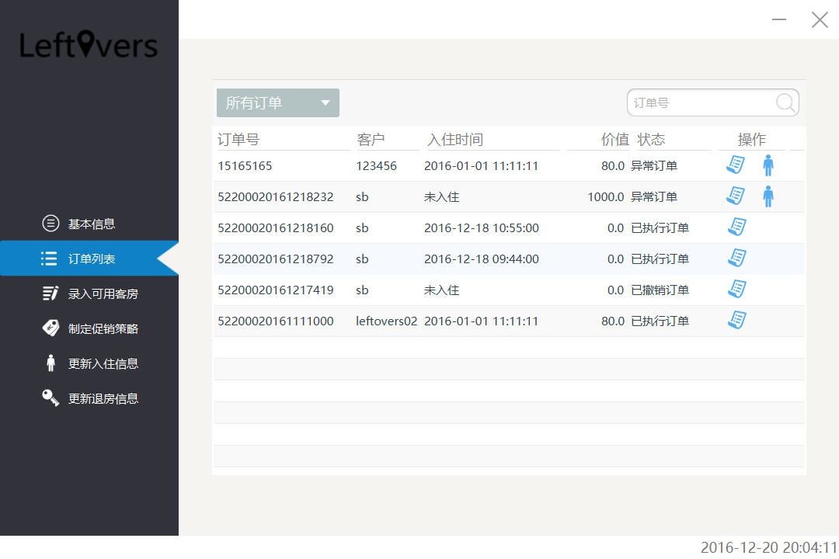
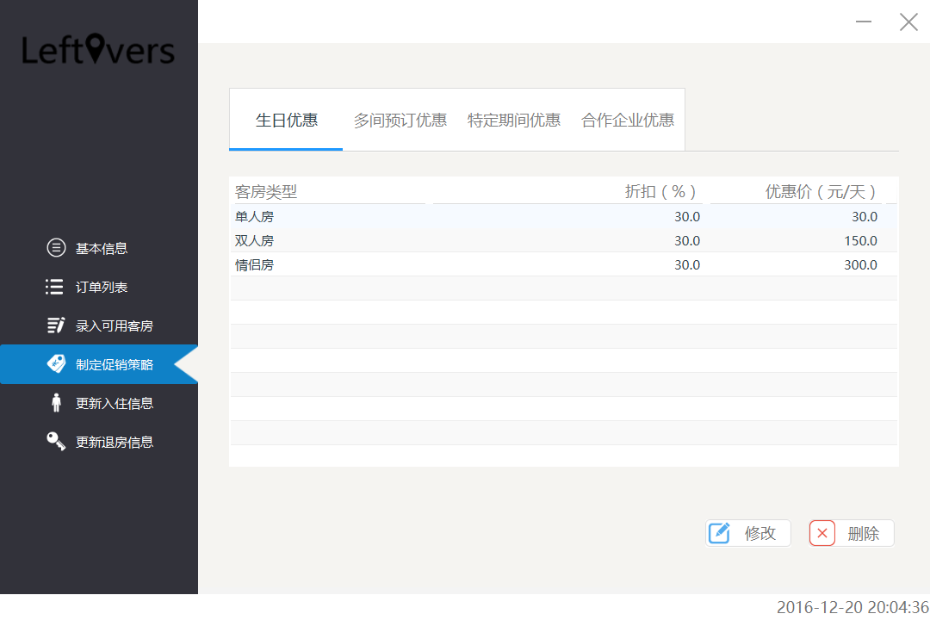
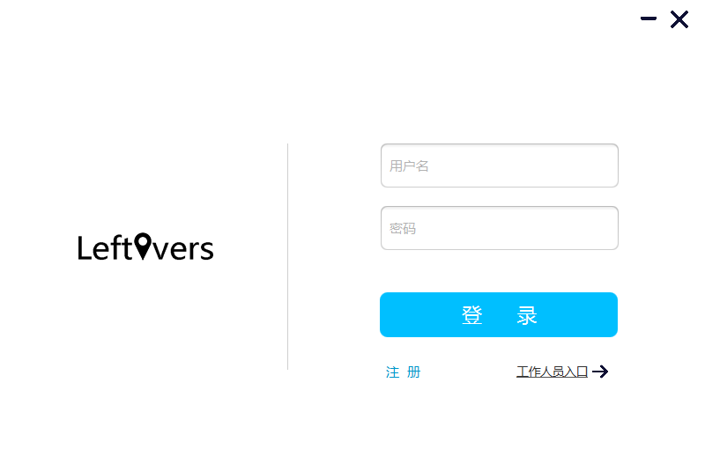
界面展示

Slide 13
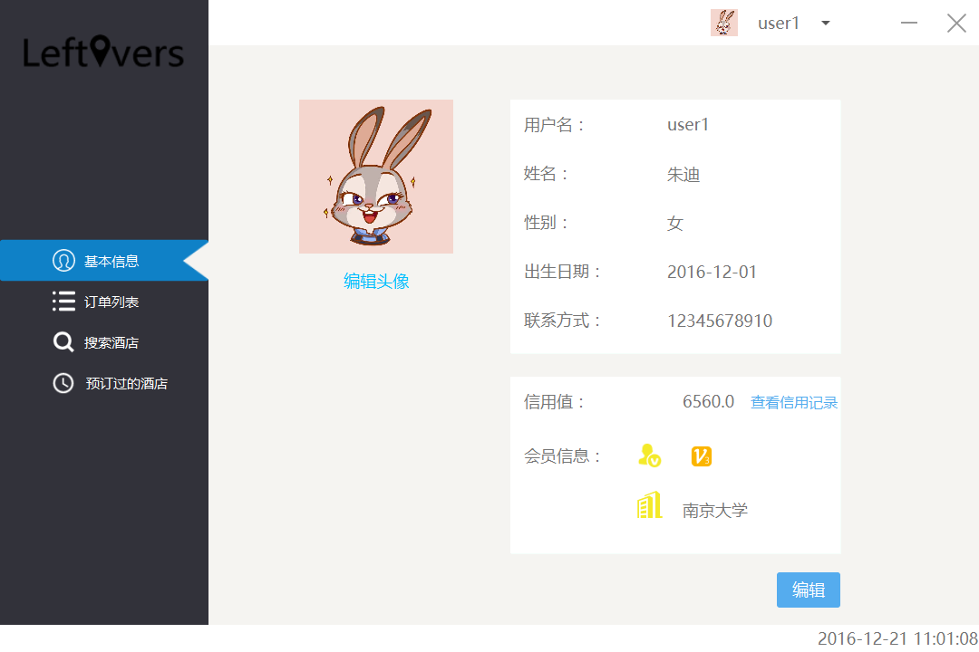

Slide 14
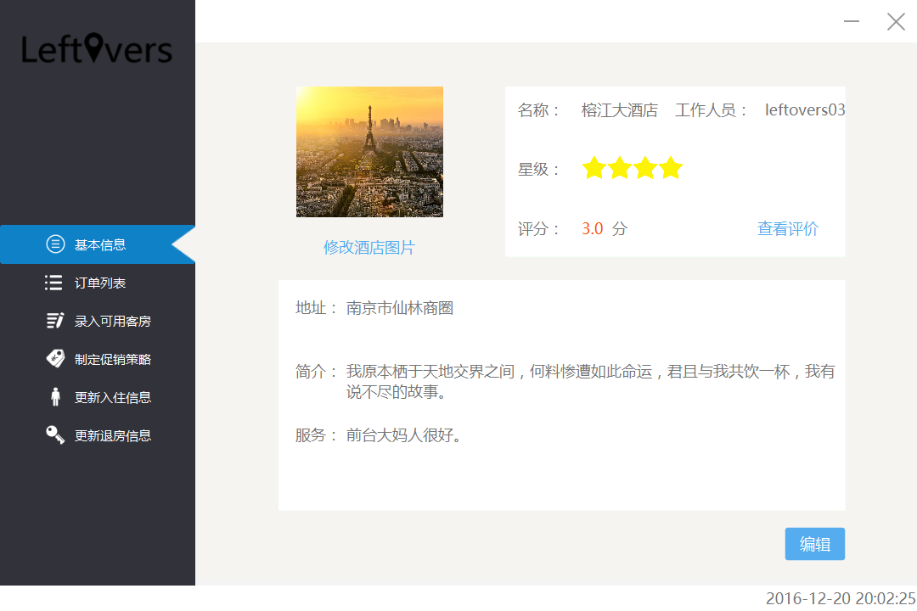

Slide 15
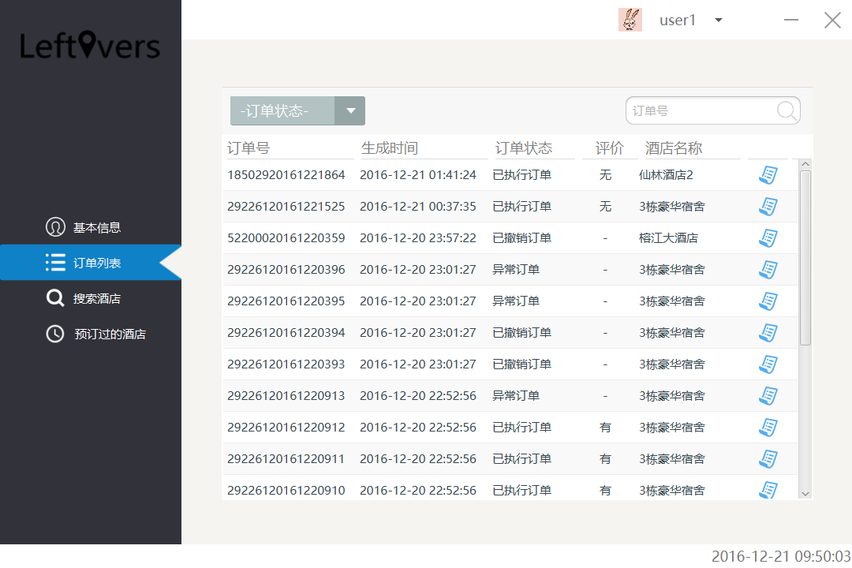
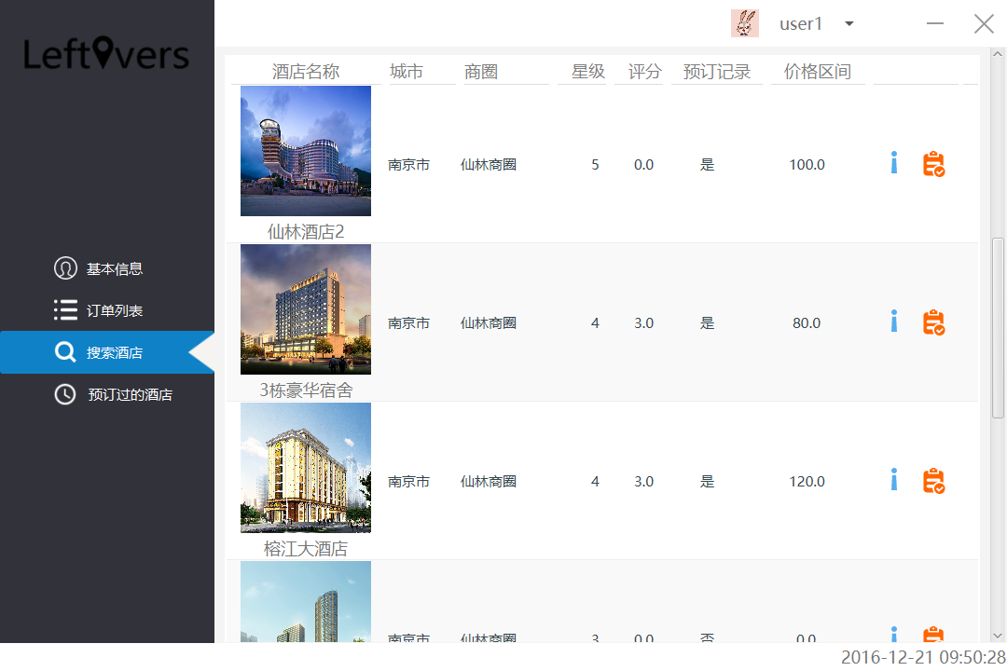
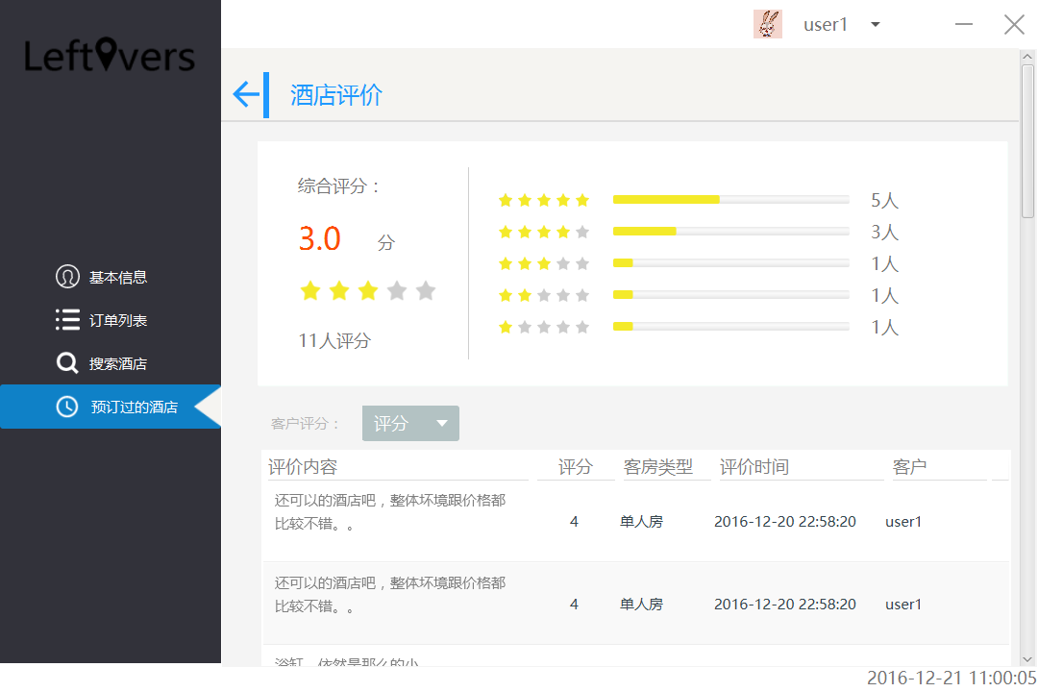
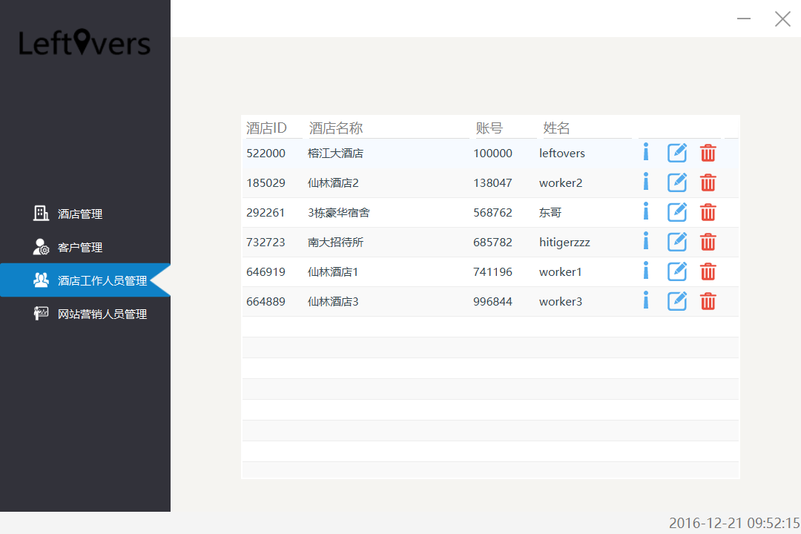

Slide 16
Thank you！

